Slide 1
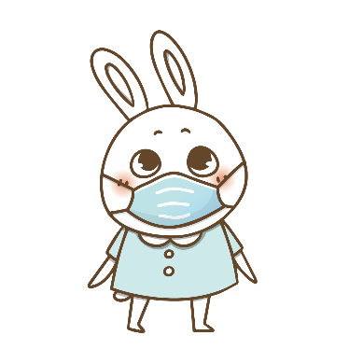
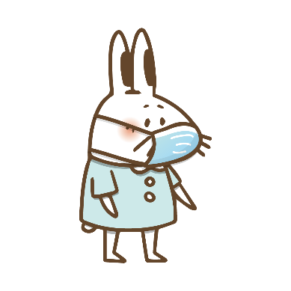
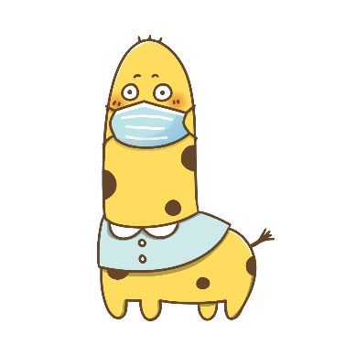
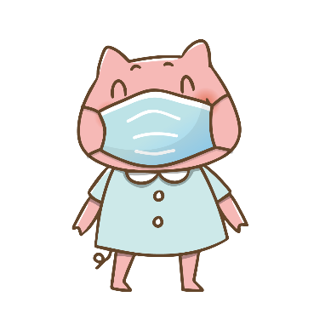
3年級 體育課程說明-羅菀瑤老師
課程內容：
田徑、民俗體育、球類、墊上運動 上課必備：
水壺、毛巾、口罩、太陽眼鏡 評量方式： 上課態度與表現50 % 技能測驗50 % 防疫規定： 一人一球具，器材不共用 親師聯繫：
有任何問題請寫聯絡簿由導師轉知

